Slide 1
PKI技术-证书撤销 网络认证技术
Notes:
ffffff这章简单内容不多

Slide 2
证书有效期
证书并不是永远有效的，经过了一定时间，就会失效
证书有效期
事先设定的
CA可以预期的、用户信息保持不变的期限
不可预期的事件
如何处理？

Slide 3
不可预期－用户自己要求
在签发时候，没有预期到的意外情况
在证书有效期内
用户身份发生变化（Subject DN和现实情况不再相符合）
用户私钥丢失、泄漏、怀疑泄漏等
用户不再拥有自己的私钥
必须及时通知应用系统、PKI User：
该证书不再有效！

Slide 4
不可预期－其他要求
证书撤销也有可能是其他方面的要求
用户不交年费
用户擅自将证书用于CA不允许的用途
行政机构的管理要求
……

Slide 5
撤销过程
撤销过程如下
用户/或者其他方向RA提出撤销请求
RA审查撤销请求
通过后，RA将撤销请求发给CA或者CRL Issuer
CA或者CRL Issuer修改证书状态
CA或者CRL Issuer定期签发CRL

Slide 6
证书撤销
Revocation
CA告知各PKI User，某个还在证书有效期内的证书不再有效
撤销的方法
CA/CRL Issuer定期地签发CRL
CRL，certificate revocation list
证书撤销列表
其他
OCSP/证书撤销树CRT
Notes:
ffff

Slide 7
证书验证
构造证书路径
一系列证书，从订户证书到信任锚
对于证书路径中的每个证书
验证是否处于有效期
验证CA签名是否有效
有了证书撤销，就需要检查撤销状态

Slide 8
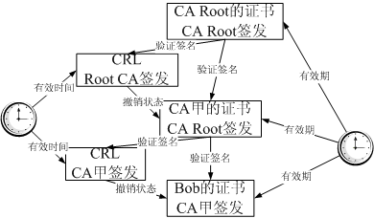
撤销状态检查
仅仅对于证书有效性的最基本检查
还要检查各种证书扩展
Notes:
fff

Slide 9
其他的各种检查
还需要进行证书扩展方面的检查
路径长度限制
密钥用途
证书策略
命名限制等等
应用系统才能使用证书
看似简单的PKI，用起来也比较麻烦

Slide 10
证书撤销状态
除了CRL，还有其他证书撤销状态的处理方法
CRL
OCSP
CRT
注意：OCSP、CRT仍然可能依赖于CRL
后面说明
短周期证书
后面逐一说明
Notes:
ffff

Slide 11
CRL
CRL的各种相关基本概念

Slide 12
CRL中的基本内容
版本
Issuer
时间
thisUpdate－签发本CRL的时间
nextUpdate－下一次签发的时间（相当于本CRL的失效时间）
扩展
对于每一个被撤销的证书
序列号
撤销时间
Notes:
ffffff

Slide 13
CRL的ASN.1描述
与证书的结构相似
内容TBSCertList－TBSCertificate
签名算法，一致
签名结果，一致
CertificateList ::= SEQUENCE {
tbsCertList TBSCertList,
signatureAlgorithm AlgorithmIdentifier,
signatureValue BIT STRING }

Slide 14
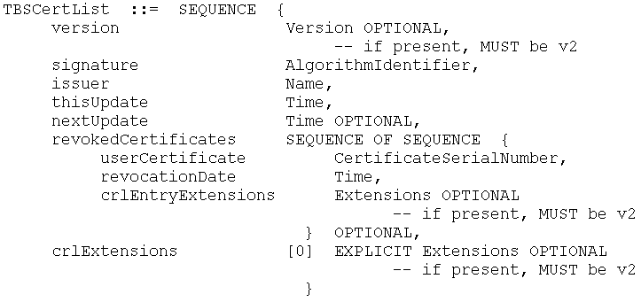
TBSCertList
列出了被撤销的证书（后面详细说明格式）

Slide 15
CRL
各种与CRL相关的概念
完全CRL－Complete CRL
增量CRL－Delta CRL
直接CRL－Direct CRL
间接CRL－Indirect CRL
CRL分发点－CRL Distribution Point
CRL的获取方式
CRL的签发方式
Notes:
ffff

Slide 16
完全CRL
完全CRL－Complete CRL
被撤销的证书序列号都是存在于同一个CRL文件中
每次都要下载所有的被撤销列表
可能文件会很大
以前下载的信息，过了很短时间马上没有用
一般是24小时、甚至更短
能否以变化量的形式？
每次下载的量较小

Slide 17
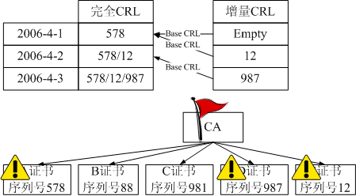
增量CRL
Delta CRL
给出了相对于某次完全CRL的撤销列表的变化量
Base CRL：增量CRL的参照、基准
使用不同的Base CRL时，增量CRL的自身内容也就不一样

Slide 18
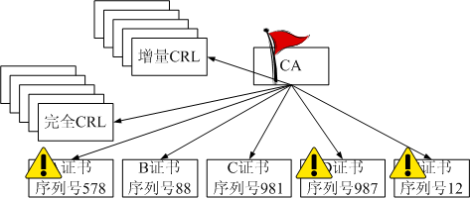
直接CRL
Direct CRL
证书的签发者就是CRL的签发者
最常见的情况

Slide 19
间接CRL
直接CRL可能存在的问题
给CA的负担较大
解决上述问题的方案
专门的机构来签发CRL
细化分工是社会进步的表现
间接CRL
使用专门的CRL Issuer签发的CRL

Slide 20
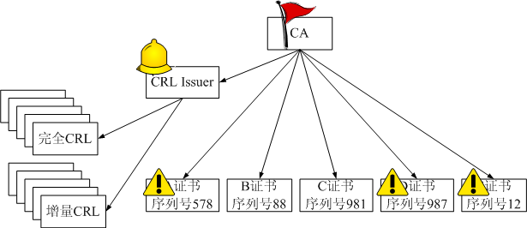
间接CRL
Indirect CRL

Slide 21
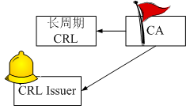
直接和间接CRL
直接CRL
对于用户的证书验证，更为简单
间接CRL
用户的证书验证，比较复杂
要多进行一层的证书验证
验证CRL Issuer的证书
对于CRL Issuer的CRL，周期较长
Notes:
CRL issuer的CRL由CA签发

Slide 22
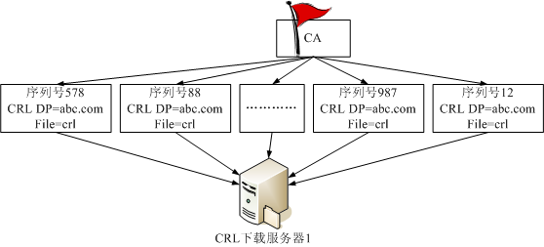
CRL分发点
CRL Distribution Point
获取CRL的地址
也就是CA/CRL Issuer公布CRL的地址
可以出现在证书扩展中
所有使用证书的人，都会访问abc.com获取证书撤销状态

Slide 23
存在问题
同样，也有文件很大的问题
如果CRL中被撤销的证书序列号很多
不利于用户下载

Slide 24

将CRL进行拆分
如图
CRL文件较小
Notes:
ffffff

Slide 25
拆分为多个文件
CRL Distribution Point技术
拆分的依据
由CA自己决定
可以是序列号
序列号1－5000，查询crl1.crl
序列号5001－10000，查询crl2.crl
可以是撤销原因
密钥泄漏，查询crl1.crl
其他原因，查询crl2.crl
Notes:
ffffffff

Slide 26
CRL格式
CRL基本格式
相应的ASN.1描述
CRL扩展
CRL Entry扩展

Slide 27
CRL格式
ASN.1描述
CertificateList ::= SEQUENCE {
tbsCertList TBSCertList,
signatureAlgorithm AlgorithmIdentifier,
signatureValue BIT STRING }

Slide 28
CRL格式
CertificateList ::= SEQUENCE {
tbsCertList TBSCertList,
signatureAlgorithm AlgorithmIdentifier,
signatureValue BIT STRING }
ASN.1描述-RFC5280
TBSCertList ::= SEQUENCE {
version Version OPTIONAL,
-- if present, MUST be v2
signature AlgorithmIdentifier,
issuer Name,
thisUpdate Time,
nextUpdate Time OPTIONAL,
revokedCertificates SEQUENCE OF SEQUENCE {
userCertificate CertificateSerialNumber,
revocationDate Time,
crlEntryExtensions Extensions OPTIONAL
-- if present, version MUST be v2
} OPTIONAL,
crlExtensions [0] EXPLICIT Extensions OPTIONAL
-- if present, version MUST be v2}

Slide 29
内容－version
version Version
整数
目前是版本1（整数0）、版本2（整数1）
只有版本2 CRL才能有CRL Entry扩展和CRL扩展
RFC 5280规定的版本为 version2(1)
signature AlgorithmIdentifier
issuer Name
thisUpdate Time
nextUpdate Time
revokedCertificates
Extensions
Notes:
ffffffff后面不用细看 不用看一直到86页

Slide 30
内容－signature
AlgorithmIdentifier ::= SEQUENCE {
algorithm OBJECT IDENTIFIER,
parameters ANY DEFINED BY algorithm OPTIONAL }
version Version
signature AlgorithmIdentifier
CA/CRL Issuer签名算法
以OID和参数的形式表示
issuer Name
thisUpdate Time
nextUpdate Time
revokedCertificates
Extensions

Slide 31
内容－issuer
Name ::= CHOICE {
RDNSequence }
RDNSequence ::= SEQUENCE OF RelativeDistinguishedName
version Version
signature AlgorithmIdentifier
issuer Name
签发者，就是CA或者CRL Issuer
X.500 DN的形式
thisUpdate Time
nextUpdate Time
revokedCertificates
Extensions

Slide 32
内容－thisUpdate
Time ::= CHOICE {
utcTime UTCTime,
generalTime GeneralizedTime }
version Version
signature AlgorithmIdentifier
issuer Name
thisUpdate Time
本CRL的更新时间
也就是签发时间
nextUpdate Time
revokedCertificates
Extensions

Slide 33
内容－nextUpdate
Time ::= CHOICE {
utcTime UTCTime,
generalTime GeneralizedTime }
version Version
signature AlgorithmIdentifier
issuer Name
thisUpdate Time
nextUpdate Time
下一次更新时间
OPTIONAL
可以不说明下次更新时间
CA/CRL Issuer可以不定期地更新CRL
一般不这样使用
revokedCertificates
Extensions

Slide 34
内容－revokedCertificates
version Version
signature AlgorithmIdentifier
issuer Name
thisUpdate Time
nextUpdate Time
revokedCertificates
被撤销的证书列表
Extensions
只有版本2 CRL才有扩展

Slide 35
revokedCertificates
给出了被撤销的多个证书
对于每个证书
证书序列号
只有在Issuer确定的情况下，证书序列号才是足够的信息
撤销时间
Entry扩展－版本2 CRL才有
revokedCertificates SEQUENCE OF SEQUENCE {
userCertificate CertificateSerialNumber,
revocationDate Time,
crlEntryExtensions Extensions OPTIONAL
-- if present, version MUST be v2
} OPTIONAL,

Slide 36
Entry扩展
在CRL中，每个Entry指的是每个被撤销的证书
对于每个Entry，除了序列号和撤销时间之外
还有其他的信息必须以扩展的形式给出

Slide 37
Entry扩展的形式
也是Extensions的形式
OID
关键度
扩展值
revokedCertificates SEQUENCE OF SEQUENCE {
userCertificate CertificateSerialNumber,
revocationDate Time,
crlEntryExtensions Extensions OPTIONAL
-- if present, version MUST be v2 } OPTIONAL,
Extensions ::= SEQUENCE SIZE (1 … MAX) OF Extension
Extension ::= SEQUENCE {
extnID OBJECT IDENTIFIER,
critical BOOLEAN DEFAULT FALSE,
extnValue OCTECT STRING }

Slide 38
Entry扩展
RFC 5280给出的各种Entry扩展
Reason Code
Invalidity Date
Certificate Issuer
和证书扩展一样，我们也可以定义自己的CRL Entry扩展

Slide 39
证书撤销原因
PKI用户想要知道撤销的原因
是密钥有了问题
或者订户身份发生了变化
相应的处理，都是不同的
使用Reason Code Entry Extension给出撤销原因
整数，不同的整数表示不同的原因

Slide 40
Reason Code
CRLReason ::= ENUMERATED {
unspecified (0),
keyCompromise (1),
cACompromise (2),
affiliationChanged (3),
superseded (4),
cessationOfOperation (5),
certificateHold (6),
-- value 7 is not used
removeFromCRL (8),
privilegeWithdrawn (9),
aACompromise (10) }

Slide 41
Reason Code
撤销原因
Unspecified－未指定，相当于原因不明
keyCompromise
cACompromise
affiliationChanged
superseded
cessationOfOperation
certificateHold
removeFromCRL
privilegeWithdrawn
aACompromise

Slide 42
Reason Code
撤销原因
keyCompromise－订户密钥问题
泄漏、损坏等
cACompromise
affiliationChanged
superseded
cessationOfOperation
certificateHold
removeFromCRL
privilegeWithdrawn
aACompromise

Slide 43
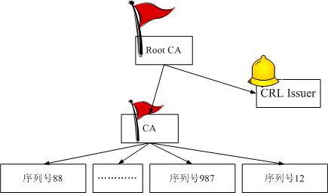
Reason Code
撤销原因
cACompromise－CA问题
相应的CA有问题，所以，其订户证书也要一并撤销
注：签发CRL的不一定是CA
CRL Issuer可能没有问题
affiliationChanged
superseded
cessationOfOperation
certificateHold
removeFromCRL
privilegeWithdrawn
aACompromise

Slide 44
Reason Code
撤销原因
affiliationChanged－订户的从属关系变化
合同中止
解雇等等
superseded
cessationOfOperation
certificateHold
removeFromCRL
privilegeWithdrawn
aACompromise

Slide 45
Reason Code
撤销原因
superseded－挂起
订户因为某种原因，暂时不使用
例如，生病、出差等等
对于挂起，就会有恢复的可能
removeFromCRL
cessationOfOperation
certificateHold
removeFromCRL
privilegeWithdrawn
aACompromise

Slide 46
Reason Code
撤销原因
cessationOfOperation－运行停止
设备不再提供服务，停止运行
certificateHold
removeFromCRL
privilegeWithdrawn
aACompromise

Slide 47
Reason Code
撤销原因
certificateHold－被高度怀疑有问题
不一定是真的有问题
当怀疑成为事实，Reason Code就要发生变化
变成真正的reason code
当怀疑证实是假的，就要恢复为正常
removeFromCRL
privilegeWithdrawn
aACompromise

Slide 48
Reason Code
撤销原因
removeFromCRL－恢复正常
针对于superseded和certificateHold
完全CRL
3月7日，将证书序列号008挂起或者Hold
3月8日，恢复正常，则在CRL没有了008
没有问题
增量CRL
3月7日，增加了证书序列号008
3月8日，如何将其恢复正常？
使用removeFromCRL
privilegeWithdrawn
aACompromise

Slide 49
Reason Code
撤销原因
privilegeWithdrawn－权限收回
用于PMI证书
aACompromise—属性中心出现安全问题
Attribute Authority
用于PMI属性证书

Slide 50
Entry扩展
RFC 5280给出的各种Entry扩展
Reason Code
Invalidity Date
Certificate Issuer

Slide 51
时间问题
用户发现证书出问题(Invalidity Date)
然后再进行撤销，有时间差
CA完成撤销，放入CRL文件
revocationDate
签发CRL文件
thisUpdate
给出证书出问题的时间
对于PKI应用系统有作用
判断某些操作无效，应该Roll-back
以Entry扩展的方式给出

Slide 52
Invalidity Date
Entry扩展
给出了该证书的无效时间
注意：
不是完成撤销操作的时间
肯定是早于revocationDate

Slide 53
Entry扩展
RFC 5280给出的各种Entry扩展
Reason Code
Invalidity Date
Certificate Issuer

Slide 54
证书序列号的问题
因为CRL的签发者不一定是CA
那么，在CRL中，仅仅给出了证书序列号，是否足够？
CRL Issuer同时代理了CA1和CA2
CRL中说明“序列号=009”的证书被撤销
有歧义

Slide 55
Certificate Issuer
该证书的签发者
因为仅仅给出了序列号是不够的
CRL的Issuer不一定就是证书的Issuer
如果是间接CRL，就一定要有Certificate Issuer的Entry扩展

Slide 56
关于Certificate Issuer的解释
在CRL文件中的多个证书，有的有Certificate Issuer扩展，有的没有，如何解释？
如果有，证书签发者就是扩展中说明
第1个证书，如果没用Certificate Issuer，就认为其证书签发者就是CRL的Issuer
对于后面的证书，如果没有，就认为其证书签发者与前一个证书一致
如下图

Slide 57
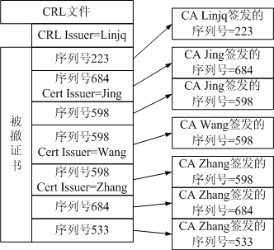
Certificate Issuer的图示

Slide 58
CRL扩展
Entry扩展的作用域是每个被撤销的证书
对于整个CRL文件，还有些共同的扩展信息需要写入
也是Extensions的形式
Extensions ::= SEQUENCE SIZE (1 … MAX) OF Extension
Extension ::= SEQUENCE {
extnID OBJECT IDENTIFIER,
critical BOOLEAN DEFAULT FALSE,
extnValue OCTECT STRING }

Slide 59
CRL扩展
RFC 5280给出的各种CRL扩展
Authority Key Identifier
Issuer Alternative Name
CRL Number
Delta CRL Indicator
Issuing Distribution Point
Freshest CRL
Authority Information Access
和证书扩展一样，我们也可以定义自己的CRL扩展
RFC 5280: Conforming CRL issuers are REQUIRED to include the authority key identifier and the CRL number extensions in all CRLs issued

Slide 60
Authority Key Identifier
意义和形式都与证书扩展中的Authority Key Identifier一致
需求也一致
因为签发者可能会有多个密钥
需要进行区分

Slide 61
CRL扩展
RFC 5280给出的各种CRL扩展
Authority Key Identifier
Issuer Alternative Name
CRL Number
Delta CRL Indicator
Issuing Distribution Point
Freshest CRL
Authority Information Access

Slide 62
Issuer Alternative Name
意义和形式都与证书扩展中的Issuer Alternative Name一致
给出了签发者的多个名字

Slide 63
CRL扩展
RFC 5280给出的各种CRL扩展
Authority Key Identifier
Issuer Alternative Name
CRL Number
Delta CRL Indicator
Issuing Distribution Point
Freshest CRL
Authority Information Access

Slide 64
CRL Number
与证书序列号类似
CRL号唯一地给出了CA/CRL Issuer签发过的每一个CRL文件
包括完全CRL、增量CRL
管理上的需要
增量CRL的需要
所对于的Base CRL是哪一个，增量CRL文件是哪一个
用CRL Number来标识

Slide 65
CRL Number的表示
使用正整数表示
按时间顺序，单调增的整数
后出现的CRL的号较大
对于完全CRL和增量CRL有如下要求
既签发完全CRL，又签发增量CRL的情况下
完全CRL、增量CRL使用同一编号序列
同时签发的增量CRL和完全CRL要有相同的CRL号

Slide 66
CRL扩展
RFC 5280给出的各种CRL扩展
Authority Key Identifier
Issuer Alternative Name
CRL Number
Delta CRL Indicator
Issuing Distribution Point
Freshest CRL
Authority Information Access

Slide 67
Delta CRL Indicator
表明本CRL文件是1个增量CRL文件
完全CRL不能有这个扩展
值的形式是整数
给出其所对应的Base CRL的CRL Number

Slide 68
CRL扩展
RFC 5280给出的各种CRL扩展
Authority Key Identifier
Issuer Alternative Name
CRL Number
Delta CRL Indicator
Issuing Distribution Point
Freshest CRL
Authority Information Access

Slide 69
Issuing Distribution Point
给出了本CRL负责的证书范围
类似于证书扩展中的CRL Distribution Points
二者必须是相对应一致的
证书的CRL DP指向了{CN,CAS,GUCAS,LOIS,CRL}，并且说明其ReasonFlags只有某些特定的原因
那么，Issuing DP为{CN,CAS,GUCAS,LOIS,CRL}的CRL，其ReasonFlags也必须是一样的
因为他们说明的同一个事物
CRL Distribution Points扩展
DistributionPoint ::= SEQUENCE {
distributionpoint [0] DistributionPointName OPTIONAL,
reasons [1] ReasonFlags OPTIONAL,
cRLIssuer [2] GeneralNames OPTIONAL}

Slide 70
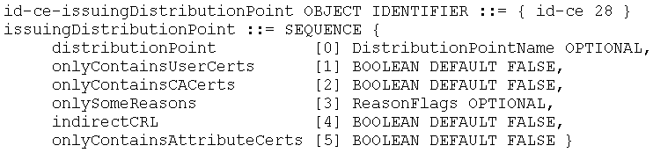
Issuing Distribution Point内容
DistributionPointName
也就是自己的名字
与证书扩展中的CRL Distribution Point的DistributionPointName是相同的
CRL包含的范围

Slide 71
Issuing Distribution Point内容
DistributionPointName
CRL包含的范围
只有订户证书/CA证书/属性证书
只有特定撤销原因的
直接/间接CRL

Slide 72
CRL扩展
RFC 5280给出的各种CRL扩展
Authority Key Identifier
Issuer Alternative Name
CRL Number
Delta CRL Indicator
Issuing Distribution Point
Freshest CRL
Authority Information Access

Slide 73
Freshest CRL
说明了如何得到本CRL文件所对应的Delta CRL
也称为Delta CRL Distribution Point
仅仅出现在Complete CRL文件中
证书扩展中，也有相应的Freshest CRL扩展

Slide 74
CRL扩展
RFC 5280给出的各种CRL扩展
Authority Key Identifier
Issuer Alternative Name
CRL Number
Delta CRL Indicator
Issuing Distribution Point
Freshest CRL
Authority Information Access

Slide 75
Authority Information Access
与证书扩展中的Authority Information Access一致
如何在Internet上访问一些CA的信息
目前只定义
CA Issuers：证书签发者的上级CA的情况
OCSP：OCSP服务器的情况
AuthorityInfoAccessSyntax ::= SEQUENCE SIZE (1..MAX) OF
AccessDescription
AccessDescription ::= SEQUENCE {
accessMethod OBJECT IDENTIFIER,
accessLocation GeneralName }

Slide 76
特殊形式的CRL
特殊拆分的CRL文件
重定向CRL

Slide 77
特殊拆分的CRL文件
对于CRL而言，每次发送的信息长度是不定的。
使用如下约定的特殊拆分CRL文件
被撤销证书的序列号排序，共有n个
签发n-1个CRL，每一个CRL中包含了相邻的2个被撤销证书的序列号
以及2个特殊序号的CRL

Slide 78
示例——n-1个CRL
被撤销证书共有3张，序列号是
R1 < R2 < R3
如R1=349，R2=556，R3=98646
签发2个CRL文件，如下
Sign(R1, R2)
Sign(R2, R3)
每一个CRL文件的大小都是确定的
文件大小接近于OCSP消息

Slide 79
示例—— 2个特殊序号的CRL
R1 < R2 < R3
如R1=349，R2=556，R3=98646
2张特殊序号的CRL
Sign(负无穷, R1)
Sign(R3, 正无穷)
验证序号”小于R1”和”大于R3”的证书

Slide 80
验证方式
对于证书序列号x
要求出示CRL=Sign(R1, R2)，满足：
R1 < x < R2
表明x未被撤销，否则，就认为是撤销

Slide 81
应用方式——2种方式
类似于OCSP服务器
响应对方对特定证书序列号x的查询，返回相应的CRL=Sign(R1, R2)
R1 < x < R2或者
R1=x or R2=x
持有有效证书的用户，要同时递交给验证方CRL=Sign(R1, R2)，满足
R1 < x < R2

Slide 82
应用方式—重定向Redirect CRL
对于上述的特殊拆分CRL文件
不能使用CRL分发点
对于一个证书，并不能事先确定它所对应的CRL文件
而且，信息会变动
例如，证书x和y先是使用同一个CRL文件来验证
然后，随着时间变化、撤销信息变化，x和y应该分别使用不同的CRL文件来验证

Slide 83
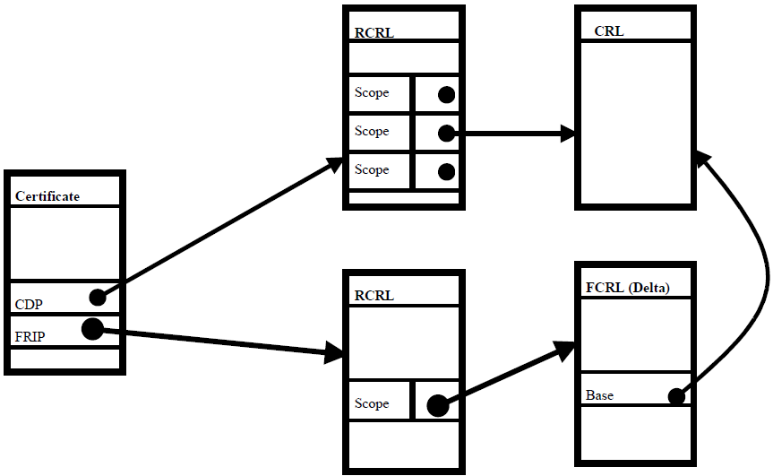
重定向CRL——RCRL文件
Redirect CRL
在CRL分发点基础上
动态变化该证书所对应的CRL文件
将CDP信息以CRL文件的形式发布
freshestCRL扩展

Slide 84
RCRL文件
X.509定义了StatusReferrals扩展用于RCRL
StatusReferrals ::= SEQUENCE SIZE (1..MAX) OF StatusReferral
StatusReferral ::= CHOICE {
cRLReferral [0] CRLReferral,
otherReferral [1] INSTANCE OF OTHER-REFERRAL}
CRLReferral ::= SEQUENCE {
issuer [0] GeneralName OPTIONAL,
location [1] GeneralName OPTIONAL,
deltaRefInfo [2] DeltaRefInfo OPTIONAL,
cRLScope CRLScopeSyntax,
lastUpdate [3] GeneralizedTime OPTIONAL,
lastChangedCRL [4] GeneralizedTime OPTIONAL}
DeltaRefInfo ::= SEQUENCE {
deltaLocation GeneralName,
lastDelta GeneralizedTime OPTIONAL}
OTHER-REFERRAL ::= TYPE-IDENTIFIER

Slide 85
RCRL文件
CRL分发点所指向的RCRL文件中，不包括具体的证书撤销信息
包括如下信息：
证书范围、该范围对应的CRL文件
便于查找下载
查找下载时，仍然需要处理RCRL文件
下载之后就可以直接使用真正的CRL
不再需要RCRL文件

Slide 86
OCSP
在线证书状态协议
Online Certificate Status Protocol
OCSP不是ITU-T的标准
是IETF-PKIX的标准
RFC 6960: X.509 Internet Public Key Infrastructure Online Certificate Status Protocol – OCSP
证书对OCSP的支持应该在证书中的authority information access extension中给出
Notes:
https://tools.ietf.org/html/rfc6960
fffffffffff

Slide 87
CRL的问题－OCSP的由来
尽管我们可以对CRL文件一再拆分，但是，不应该是太小
否则，也会要求CA/CRL Issuer每次更新要签发大量的CRL，工作量太大
CRL文件有可能比较大
特别是对于某些类似于sensor/agent的小设备，不希望消耗太大的内存来存储CRL文件
要求在线查询服务的方式
另一方面，CRL的延迟性
特定场合/应用环境的需求
Notes:
fffffff

Slide 88
OCSP的基本方式
OCSP的基本流程
PKI User向服务器发出查询请求：
“序列号为896623的证书的状态是什么？”
OCSP服务器的响应可能是：
Good－正常
Revoked－被撤销
Unknown－未知（例如，内部数据库出错、服务器设备出错等等）

Slide 89
OCSP Request消息
可能带有签名，只对某些用户提供服务
ASN.1描述如下
OCSPRequest ::= SEQUENCE {
tbsRequest TBSRequest,
optionalSignature [0] EXPLICIT Signature OPTIONAL }
Signature ::= SEQUENCE {
signatureAlgorithm AlgorithmIdentifier,
signature BIT STRING,
certs [0] EXPLICIT SEQUENCE OF
Certificate OPTIONAL}

Slide 90
TBSRequest
查询的信息
主要内容是多个CertID
TBSRequest ::= SEQUENCE {
version [0] EXPLICIT Version DEFAULT v1,
requestorName [1] EXPLICIT GeneralName OPTIONAL,
requestList SEQUENCE OF Request,
requestExtensions [2] EXPLICIT Extensions OPTIONAL }
Version ::= INTEGER { v1(0) }
Request ::= SEQUENCE {
reqCert CertID,
singleRequestExtensions [0] EXPLICIT Extensions OPTIONAL }

Slide 91
CertID
包含哪些信息？
证书颁发者名称
证书颁发者的公钥信息
证书序列号(in the certificate being checked )
—— DN的HASH值(in the certificate being checked )
——公钥的HASH值(in issuer’s cert)
CertID ::= SEQUENCE {
hashAlgorithm AlgorithmIdentifier,
issuerNameHash OCTET STRING, -- Hash of issuer’s DN
issuerKeyHash OCTET STRING, -- Hash of issuer’s public key
serialNumber CertificateSerialNumber }

Slide 92
OCSP Response消息
必须带有签名
可能会有替换攻击
必须带有有效时间
重放攻击
OCSP服务器必须有自己的证书
又一次进入循环
验证OCSP服务器的证书
……
仍然会需要1个CRL文件，但是该CRL文件会很小
The key that signs a certificate's status information need not be the same key that signed the certificate. A certificate's issuer MUST do one of the following:
- sign the OCSP responses itself, or
- explicitly designate this authority to another entity
Notes:
ffffffffffff

Slide 93
OCSP Response消息格式
由Status和ResponseBytes组成
Status
正确/请求消息格式错/服务器出错/请重试/请求信息必须签名/请求者没有权限
OCSPResponse ::= SEQUENCE {
responseStatus OCSPResponseStatus,
responseBytes [0] EXPLICIT ResponseBytes OPTIONAL }
OCSPResponseStatus ::= ENUMERATED {
successful (0), -- Response has valid confirmations
malformedRequest (1), -- Illegal confirmation request
internalError (2), -- Internal error in issuer
tryLater (3), -- Try again later
-- (4) is not used
sigRequired (5), -- Must sign the request
unauthorized (6) -- Request unauthorized }

Slide 94
当Status等于successfully
ResponseBytes中包含信息如下：
responseType
For a basic OCSP responder, responseType will be id-pkix-ocsp-basic (1.3.6.1.5.5.7.48.1.1).
OCSP responders SHALL be capable of producing responses of the
id-pkix-ocsp-basic response type.
OCSP clients SHALL be capable of receiving and processing responses of the id-pkix-ocsp-basic response type.
response
与responseType相应的response的Value
For id-pkix-ocsp-basic type, the response shall be BasicOCSPResponse.
ResponseBytes ::= SEQUENCE {
responseType OBJECT IDENTIFIER,
response OCTET STRING }

Slide 95
BasicOCSPResponse
最基本的OCSP响应信息
OCSP服务器对响应进行签名
BasicOCSPResponse ::= SEQUENCE {
tbsResponseData ResponseData,
signatureAlgorithm AlgorithmIdentifier,
signature BIT STRING,
certs [0] EXPLICIT SEQUENCE OF Certificate OPTIONAL }

Slide 96
BasicOCSPResponse的ResponseData
ResponseData中主要包括如下信息
证书状态信息位于SingleResponse中
ResponseData ::= SEQUENCE {
version [0] EXPLICIT Version DEFAULT v1,
responderID ResponderID,
producedAt GeneralizedTime,
responses SEQUENCE OF SingleResponse,
responseExtensions [1] EXPLICIT Extensions OPTIONAL }
ResponderID ::= CHOICE {
byName [1] Name,
byKey [2] KeyHash }
KeyHash ::= OCTET STRING -- Hash of responder’s public key

Slide 97
防重放攻击
时间戳produceAt防重放
The time at which the OCSP responder signed this response.
如果Client看到produceAt与当前时间相差太久，就可能是攻击
例如，重放以前的“certstatus=good”的签名消息
ResponseData ::= SEQUENCE {
version [0] EXPLICIT Version DEFAULT v1,
responderID ResponderID,
producedAt GeneralizedTime,
responses SEQUENCE OF SingleResponse,
responseExtensions [1] EXPLICIT Extensions OPTIONAL }
Notes:
ff
后面的拓展不用看

Slide 98
SingleResponse
针对查询中的每一个证书，给出回应
在CertStatus中，说明了证书的撤销状态
thisUpdate和nextUpdate是OCSP服务器的配置信息
thisUpdate: The time at which the status being indicated is known to be correct
nextUpdate: The time at or before which newer information will be available about the status of the certificate
Responses whose nextUpdate value is earlier than the local system time value SHOULD be considered unreliable. Responses whose thisUpdate time is later than the local system time SHOULD be considered unreliable.
SingleResponse ::= SEQUENCE {
certID CertID,
certStatus CertStatus,
thisUpdate GeneralizedTime,
nextUpdate [0] EXPLICIT GeneralizedTime OPTIONAL,
singleExtensions [1] EXPLICIT Extensions OPTIONAL }

Slide 99
CertStatus
SingleResponse ::= SEQUENCE {
certID CertID,
certStatus CertStatus,
thisUpdate GeneralizedTime,
nextUpdate [0] EXPLICIT GeneralizedTime OPTIONAL,
singleExtensions [1] EXPLICIT Extensions OPTIONAL }
Good-没有撤销
Revoked-被撤销
Unknown-状态未知
CertStatus ::= CHOICE {
good [0] IMPLICIT NULL,
revoked [1] IMPLICIT RevokedInfo,
unknown [2] IMPLICIT UnknownInfo }
RevokedInfo ::= SEQUENCE {
revocationTime GeneralizedTime,
revocationReason [0] EXPLICIT CRLReason OPTIONAL } UnknownInfo ::= NULL

Slide 100
OCSP Response中的扩展
responseExtensions和singleExtensions
RFC 6960中给出的扩展有：
Nonce
CRL Reference
Acceptable Response Types
Archive Cutoff
CRL Entry Extensions
Service Locator
Preferred Signature Algorithms
Extended Revoked Definition
OCSP Request中也有扩展项：
requestExtensions
singleRequestExtensions

Slide 101
Nonce扩展
extnID
id-pkix-ocsp-nonce
extnValue
为了防止重放攻击的唯一的、不重复值
与Request消息中Nonce扩展中的值一致

Slide 102
CRL Reference扩展
extnID
id-pkix-ocsp-crl
extnValue
本次响应消息所根据的CRL文件
CRL号/URL/时间

Slide 103
OCSP的数据来源
OCSP的数据来源可能是
最新的CRL
不能解决延迟的问题
响应消息中的时间戳可以和CRL文件一致
可缓存重用，减少签名次数
内部数据库
没有延迟
响应消息的时间戳要更短
比较难以重用，签名次数更多
可能对每次查询都要重新签名

Slide 104
OCSP的讨论
OCSP服务器的响应，需要进行数字签名
同样要验证OCSP服务器的证书
不可能完全地解决问题
需要CRL的协助
直接使用CA在线地提供OCSP服务，存在安全问题
OCSP服务器的响应，需要进行数字签名
效率很难保证
数字签名所需要的资源较大
造成DDoS/DoS

Slide 105
证书撤销状态
CRL
OCSP
CRT
短周期证书
Notes:
fffffff

Slide 106
CRT
Certificate Revocation Tree证书撤销树

Slide 107
CRL和OCSP
对于CRL，列表长、数据量大
特别是对于完全CRL
对于OCSP，需要服务器不断地签名
对每个请求消息
能否有折中？
得到响应数据较短、同时不需要服务器频繁地签名
Notes:
fff

Slide 108
证书撤销树
证书撤销树技术－Certificate Revocation Tree
是CRL和OCSP的折中方案
CRT
Certificate Revocation Tree
一种基于2叉HASH树的方式
Kocher提出的
On certificate revocation and validation. In Proc Financial Cryptography’98
Notes:
fffffff

Slide 109
CRT的特点
签名方式
1次签名
只需要服务器进行1次签名
计算量与CRL类似
服务方式
针对某个特定的证书进行查询
请求－应答的方式
服务器不需要像OCSP，不断地进行签名计算。
应答消息，不像CRL那么庞大
通信量与OCSP类似

Slide 110
CRL/CRT的签发对比
CRL
对所有撤销证书的序列号进行签名
各证书序列号的组织是无结构
各序列号直接排列
242/543/654374/23333/…
然后，进行HASH、签名计算
CRT
对于各证书序列号进行一定的结构化，形成了HASH链

Slide 111
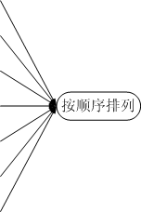



CRL产生过程示意图

Slide 112
CRL的验证
需要有完整的、全部的证书序列号，才能验证CRL中的签名的有效性
即使其中的全部序列号，只有1个是我们关注的
所以，服务器必须将所有的序列号都发给查询者

Slide 113





CRT的产生方式

Slide 114
CRT使用1
查询序列号007
服务器发送信息
如图加粗
客户验证
签名的有效性
007已经被撤销

Slide 115
CRT使用2
查询序列号006
服务器发送信息
如图加粗
客户验证
签名的有效性
007已经被撤销
因为CRT是按大小排序，可以肯定006是正常的

Slide 116
CRT使用3
查询序列号670？

Slide 117
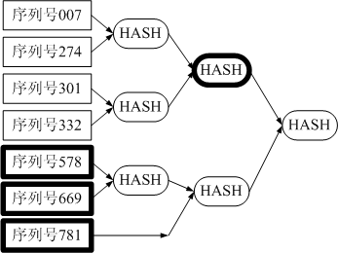
CRT使用3
查询序列号670
服务器发送信息
如图加粗
客户验证
签名的有效性
因为序列号是有序排列的
所以，可以肯定，670没有被撤销
因为669之后就是781

Slide 118
CRT的优点
CRT在被撤销的证书数量非常多的情况下，具有优点，是CRL和OCSP的折中
假设有n个被撤销证书
发送的消息通信量是log₂n
OCSP消息通信量是1
签名计算量只有1，不论多少次查询
计算量与CRL一样
HASH计算所需要资源很少
考虑到重放攻击，OCSP响应消息中需要有时间，签名计算量是m次（查询次数；进一步考虑响应消息的缓存，最大max(m,n)）
假定响应消息中的时间与CRL一致
Notes:
fffffffff

Slide 119
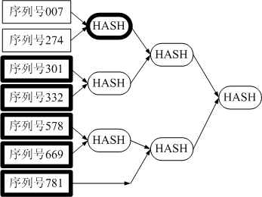
较差的情况
查询序列号333
服务器发送信息
如图加粗
客户验证
签名的有效性
332和578已经撤销
因为CRT是按大小排序，可以肯定333是正常的

Slide 120
证书撤销状态
CRL
OCSP
CRT
短周期证书

Slide 121
短周期证书
short-lived certificate
将证书的周期设定为与CRL的更新期一致
就不再需要CRL
给CA带来了巨大的工作量
每天不断地发证
新证书的信息都不变化
除了有效期
如果证书发生问题，就不再发新证书

Slide 122
短周期证书的特点
回避了用户检查证书撤销状态的问题
要求PKI用户每天都去查询下载新的证书
已有的证书都已经过期了
短周期证书就必须要求PKI用户随时地到服务器查询下载证书，才能使用
强制地要求使用前都到服务器下载新的证书
就没有CRL/OCSP/CRT的问题
撤销的操作就仅仅是在下载服务器上面进行

Slide 123
短周期证书的撤销问题
出现订户私钥泄露等情况，同样需要撤销证书（密钥对）
没有CRL来发布撤销信息
RA接收订户的撤销请求，提交给CA
CA为该订户签发下一个有效期证书
新的密钥对，而不是原有被撤销的密钥对
若没有撤销，则可沿用上一有效期内的密钥对

Slide 124
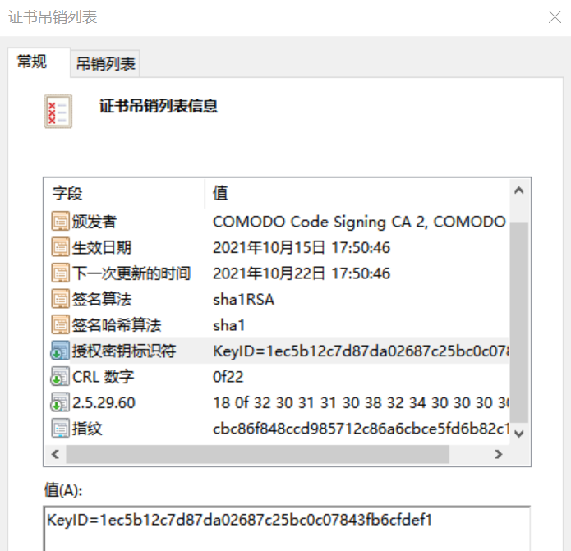
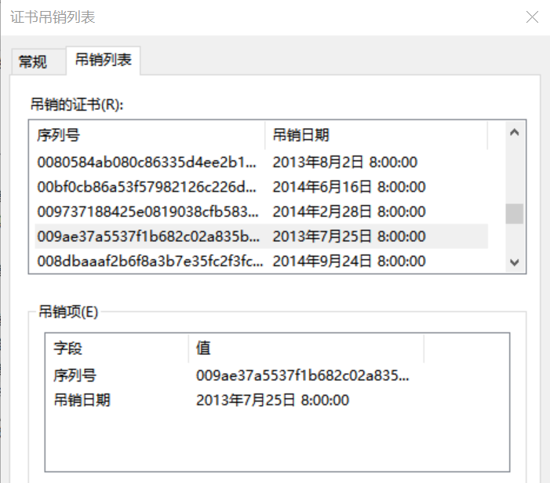
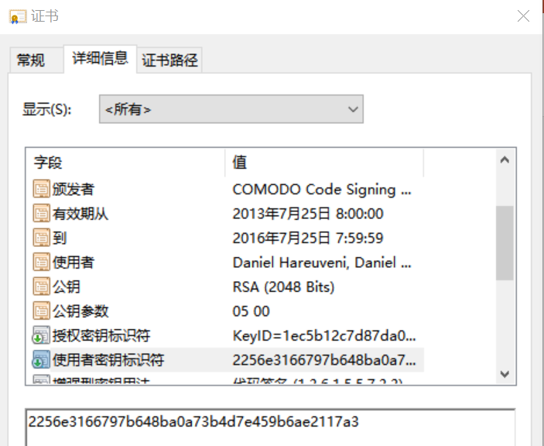
证书撤销验证存在的问题
实时应用中，证书撤销状态查询不及时
受网络延迟影响
受证书撤销服务在线情况影响
证书撤销状态不可获得时，一般认为证书未被撤销

Slide 125
证书撤销状态检查的新方案
Push-Based
CRLSet-Google
Google 自定义的一部分证书
OneCRL-Mozilla
中间CA证书撤销
CRLite-S&P 2017
互联网上所有证书
Let’s Revoke- NDSS 2020
互联网上所有证书

Slide 126
THE END

